Slide 1
Произношение безударного гласного звука в корне слова и его обозначение на письме
Автор: Шиллер Татьяна Яковлевна
учитель начальных классов
МБОУ Пономаревская ООШ
2016г.

Slide 4
чистописание

Slide 5
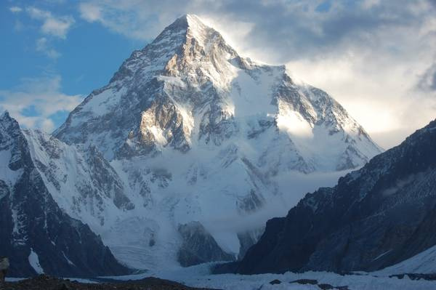

Slide 8
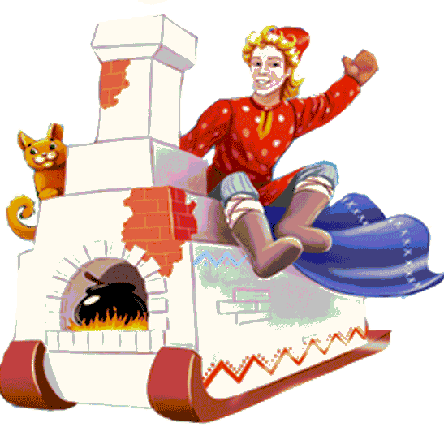

Slide 9
ФИЗМИНУТКА

Slide 10
С. 97, упр.149

Slide 11
загадки

Slide 12
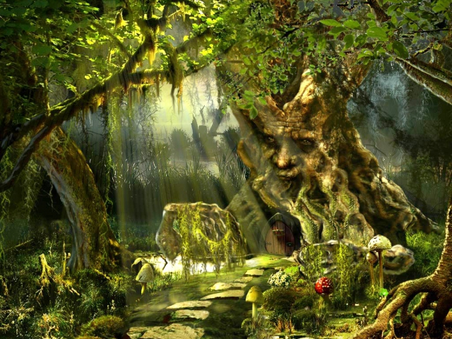

Slide 16
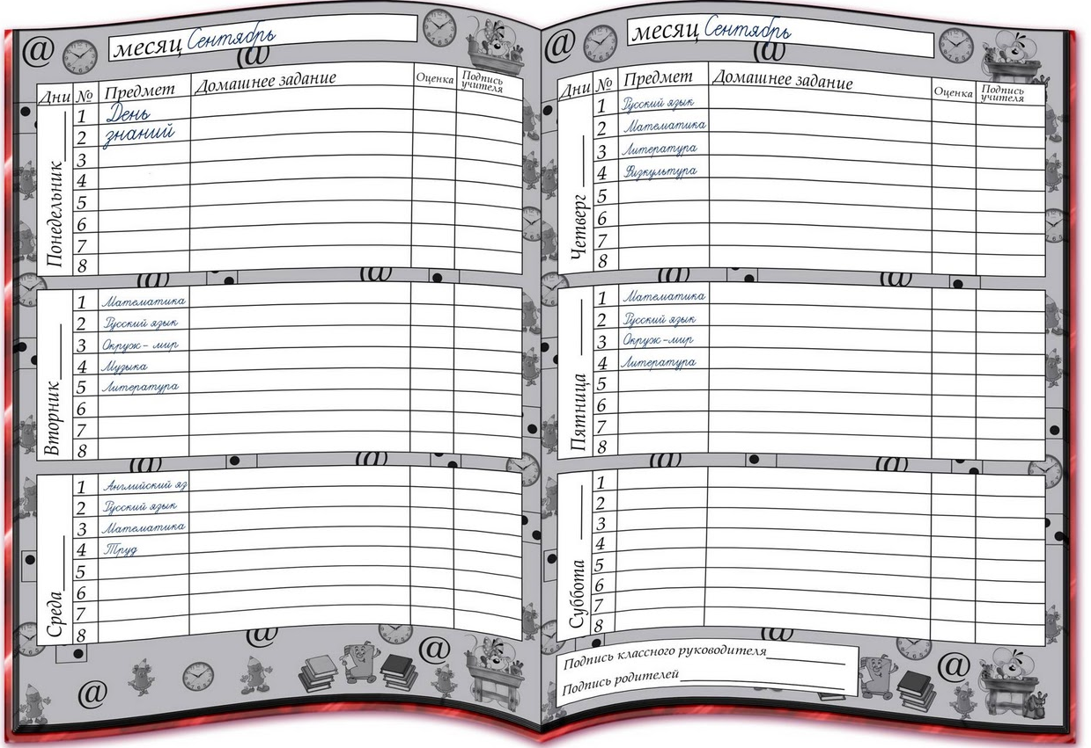
с.98, упр.151

